Slide 1
Проектная деятельность как средство формирования функциональной грамотности

Slide 2
Проектная деятельность – это способ достижения цели через детальную проработку поставленной проблемы, способность использовать приобретаемые знания, умения и навыки для решения практических задач. Вследствие чего формируются навыки функциональной грамотности.

Slide 3
Простые цветы из бумаги: используем принцип спирали

Slide 4
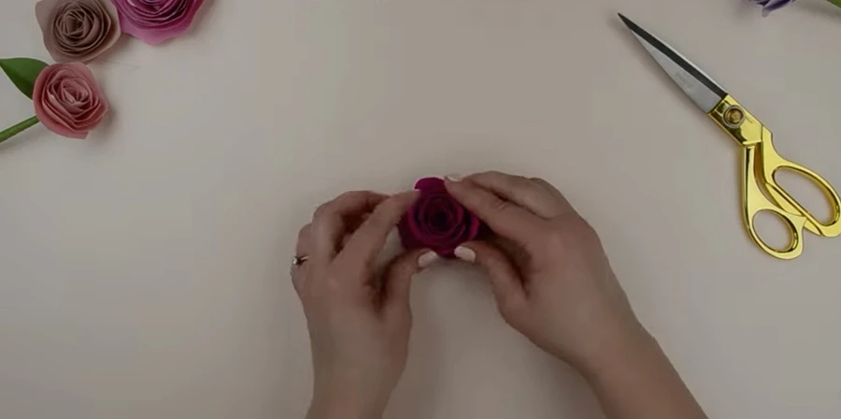
Начав с внешнего края, разрежьте круг по спирали. Также не старайтесь соблюсти линии идеально ровными: так лепестки получатся более естественными.
Теперь нужно свернуть спираль в бутончик. Начинайте сворачивать деталь с внешнего конца спирали и сворачивайте довольно плотно, пока не дойдёте до внутреннего края детали
Сверните цветочек довольно плотно, а затем положите его на стол: он немного раскроется и станет выглядеть натурально

Slide 5
Проект/ проектная деятельность
Исследовательская работа
Деятельность, направленная на достижение результата
Ограничение по срокам

Slide 6
Забытые имена 2015- 2016
Образ древнего Бояна 2015-2016
Литературное объединение «Горизонт» 2016-2017
Алексей Константинович Толстой 2017-2018
Школьный альбом 2018-2019
Мифы и легенды родного города 2019-2020
Город древний, город славный 2020-2021

Slide 9
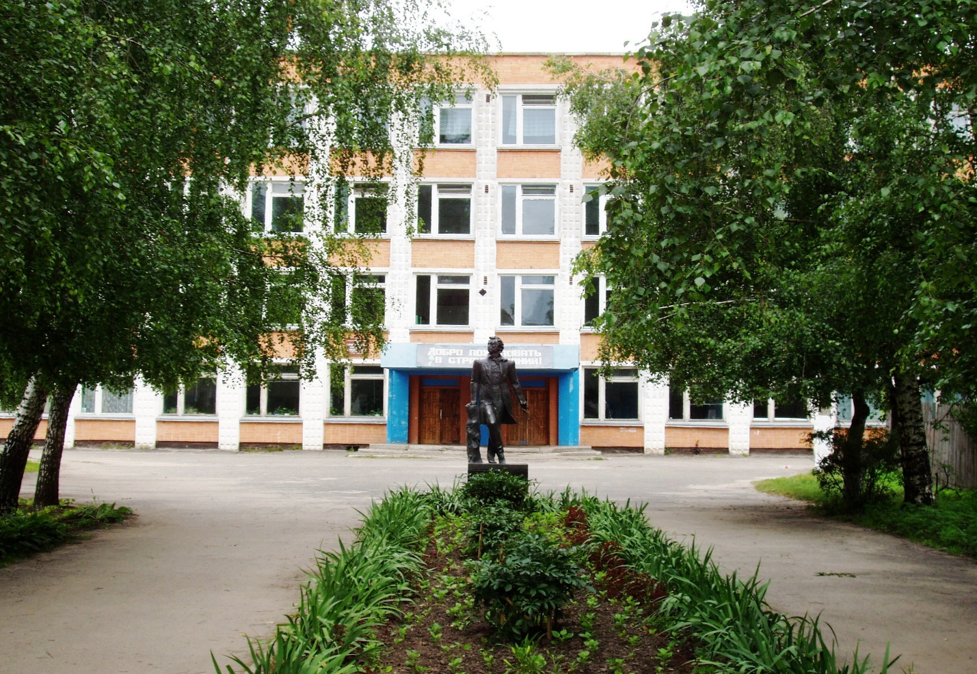
Муниципальное бюджетное общеобразовательное учреждение Трубчевская средняя школа №2 им. А.С. Пушкина
Исследовательский проект
Школьный альбом
Выполнили: учащиеся 10 класса
Руководитель: Ноздрова Марина Богдановна,
учитель русского языка и литературы
Трубчевск
2018

Slide 10
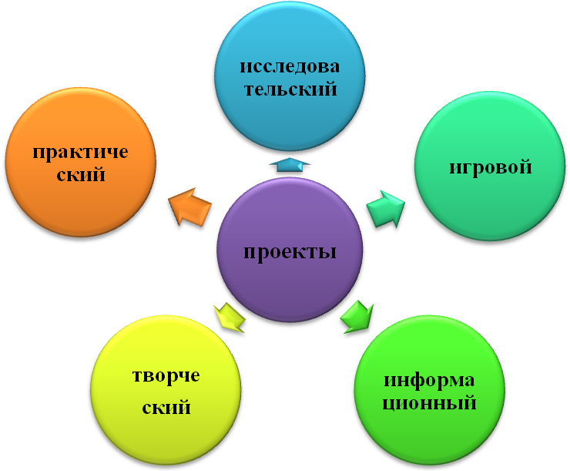

Slide 11
Гид по древнему городу Трубчевску
Трубчевские храмы
Семья Левенков
Мой земляк - Падин В.А.
Мемориальные доски Трубчевска
Мой земляк – ветеран Великой Отечественной войны
История трубчевского футбола
Трубчевский археолог Всеволод Левенок
Трубчевский художник А.В. Шадурин
Обелиск над Десной

Slide 12
История моей школы
Карта памяти
В. Е. Павлов. Путь в авиацию
П.С. Климовцев. Судьба ветерана
Великая Отечественная война в названиях трубчевских улиц

Slide 13
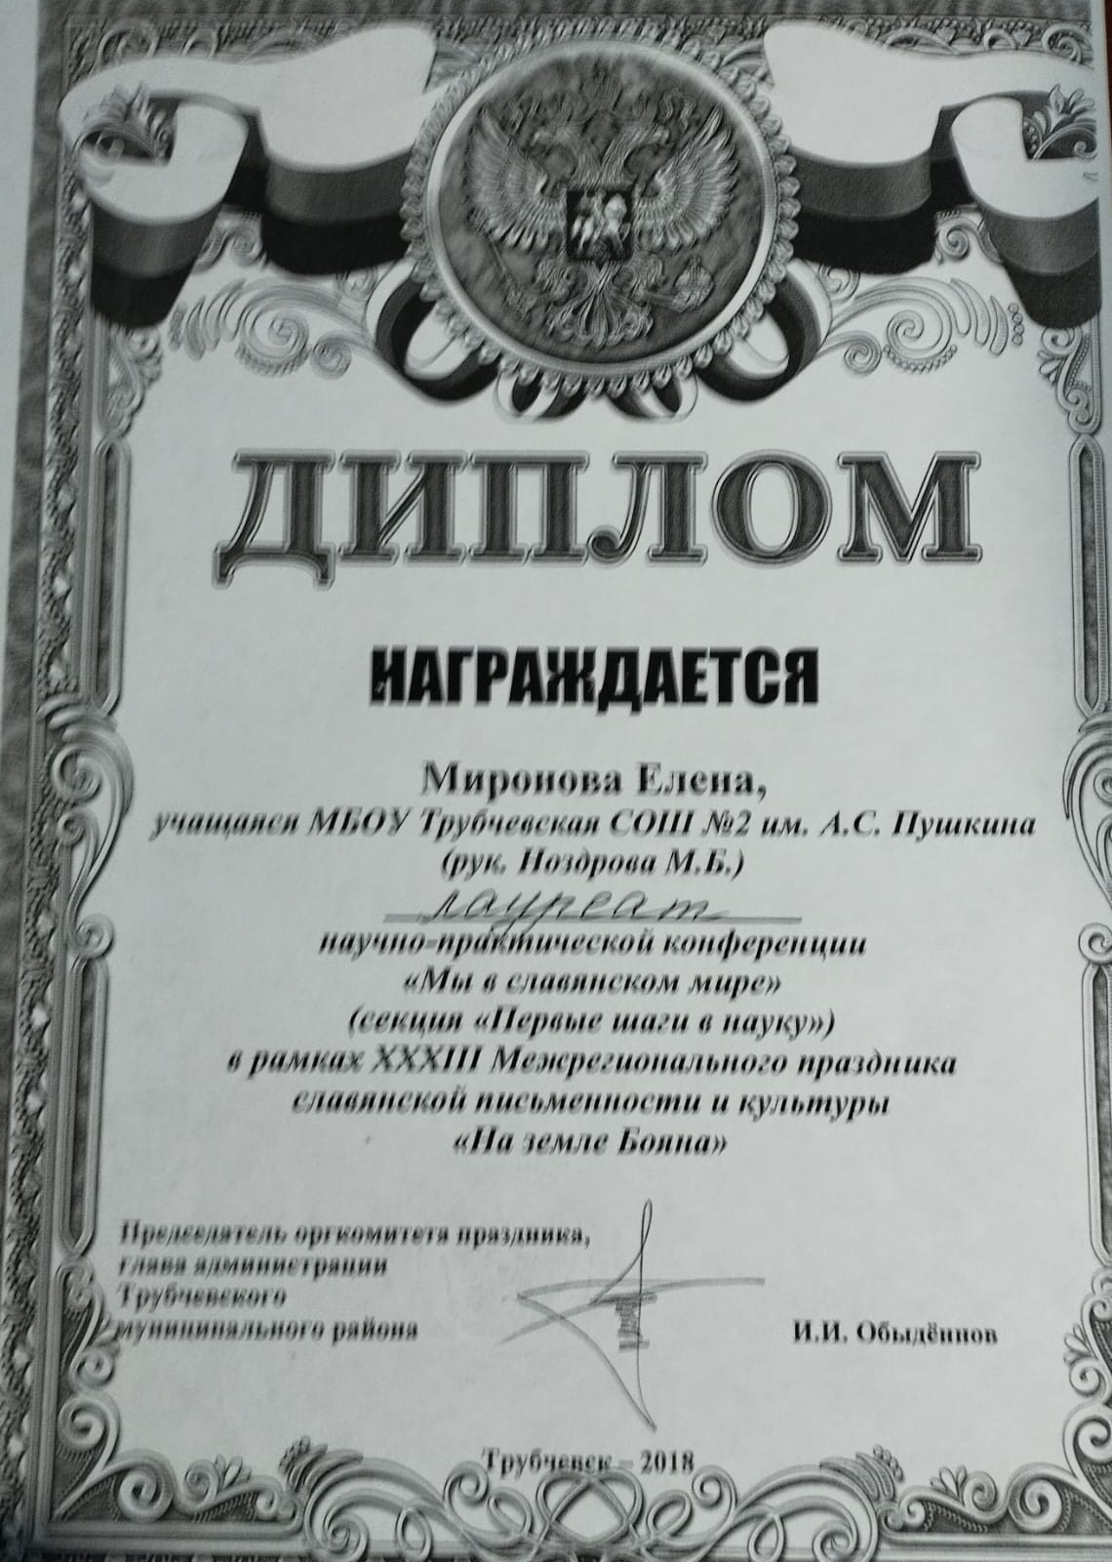
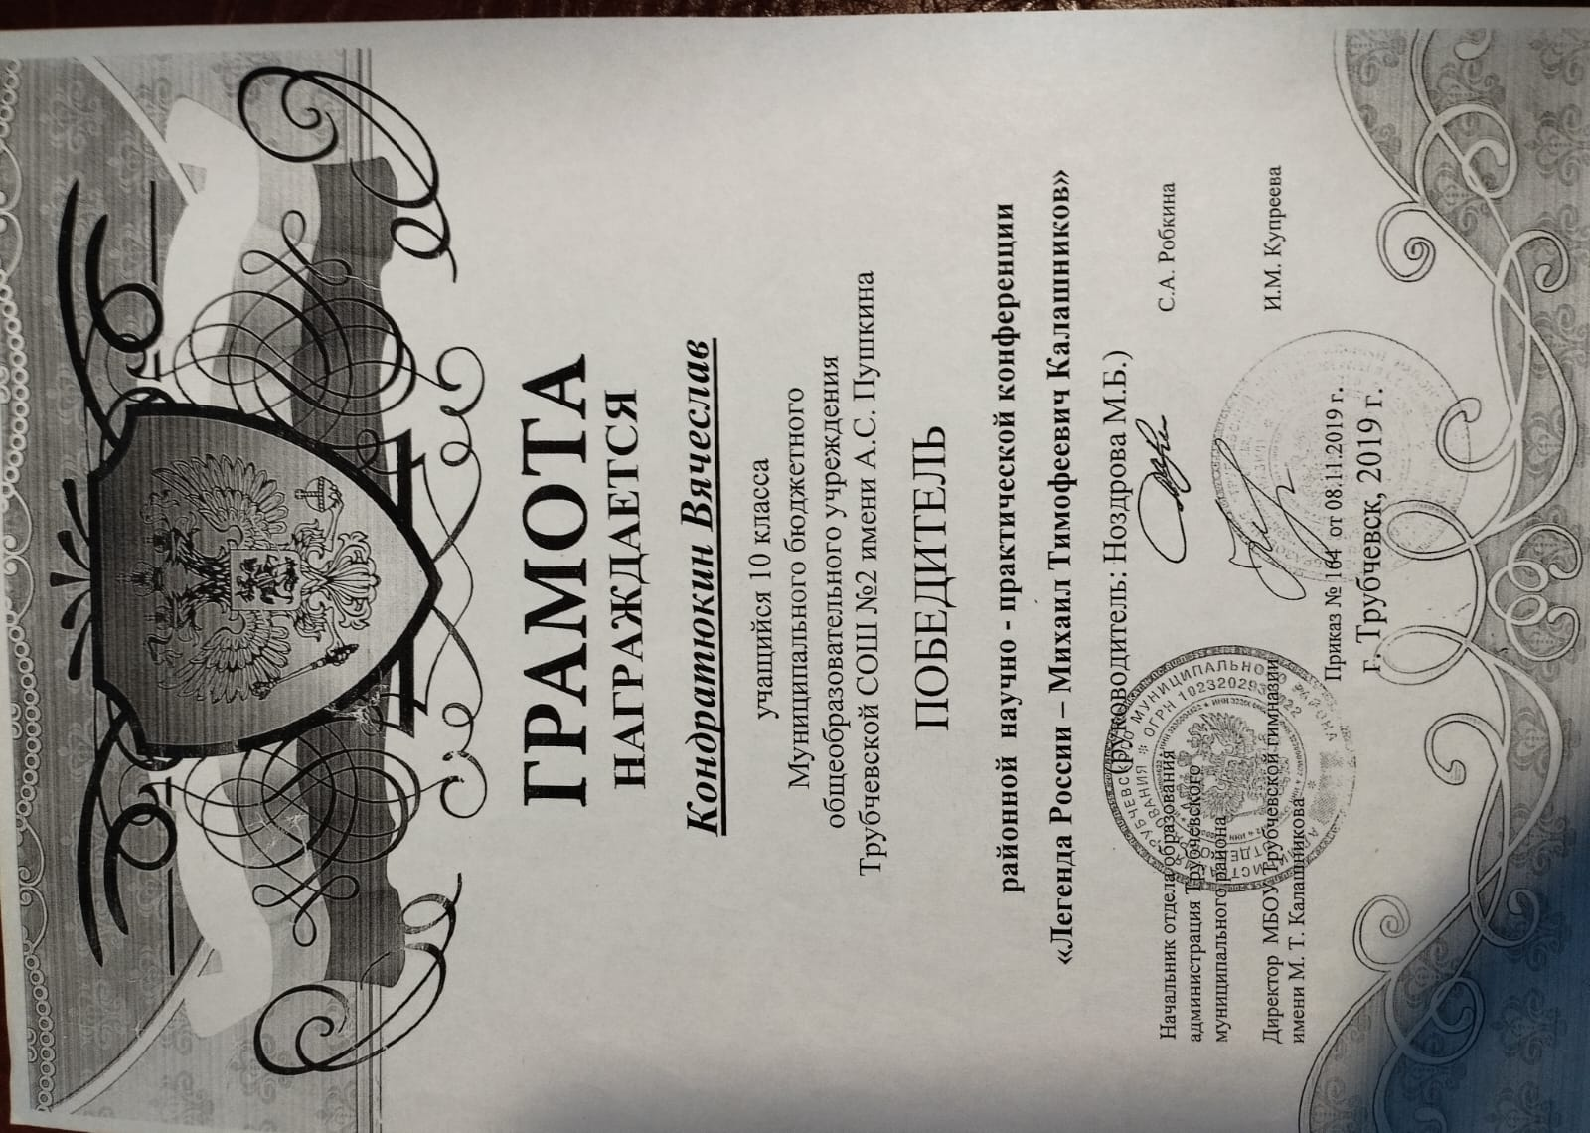
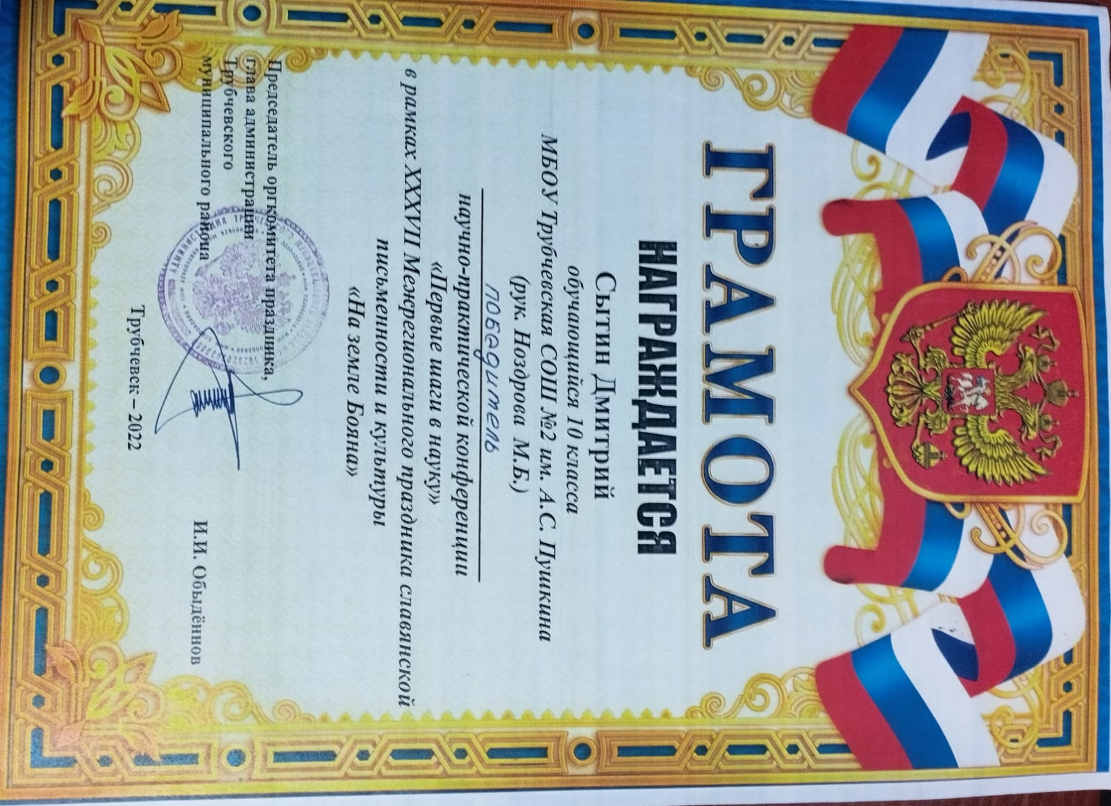
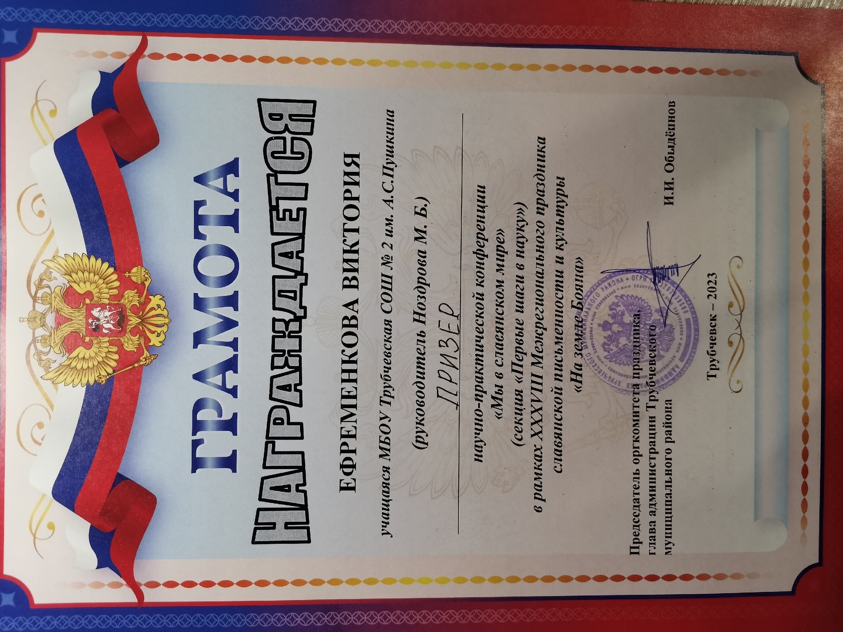
Научно-практическая конференция в рамках межрегионального праздника славянской письменности и культуры «На земле Бояна»

Slide 14
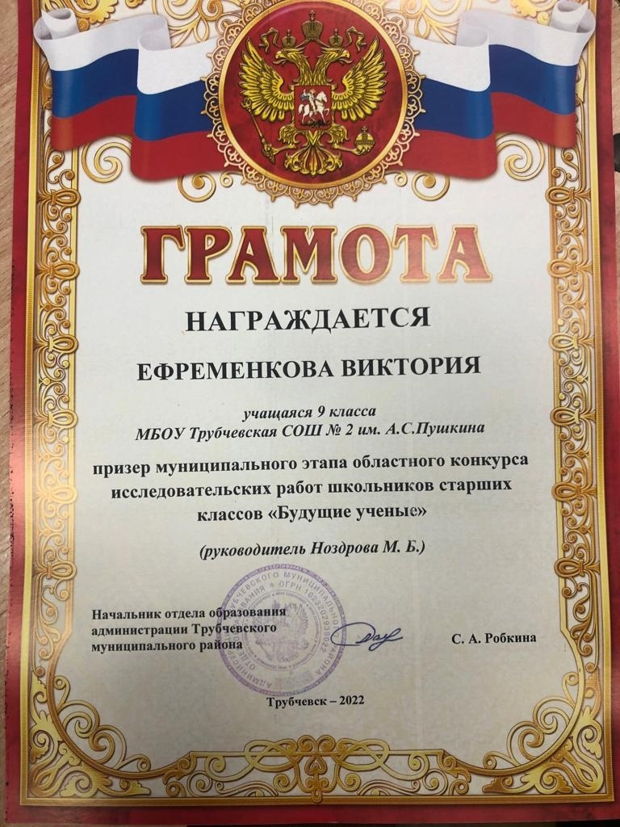
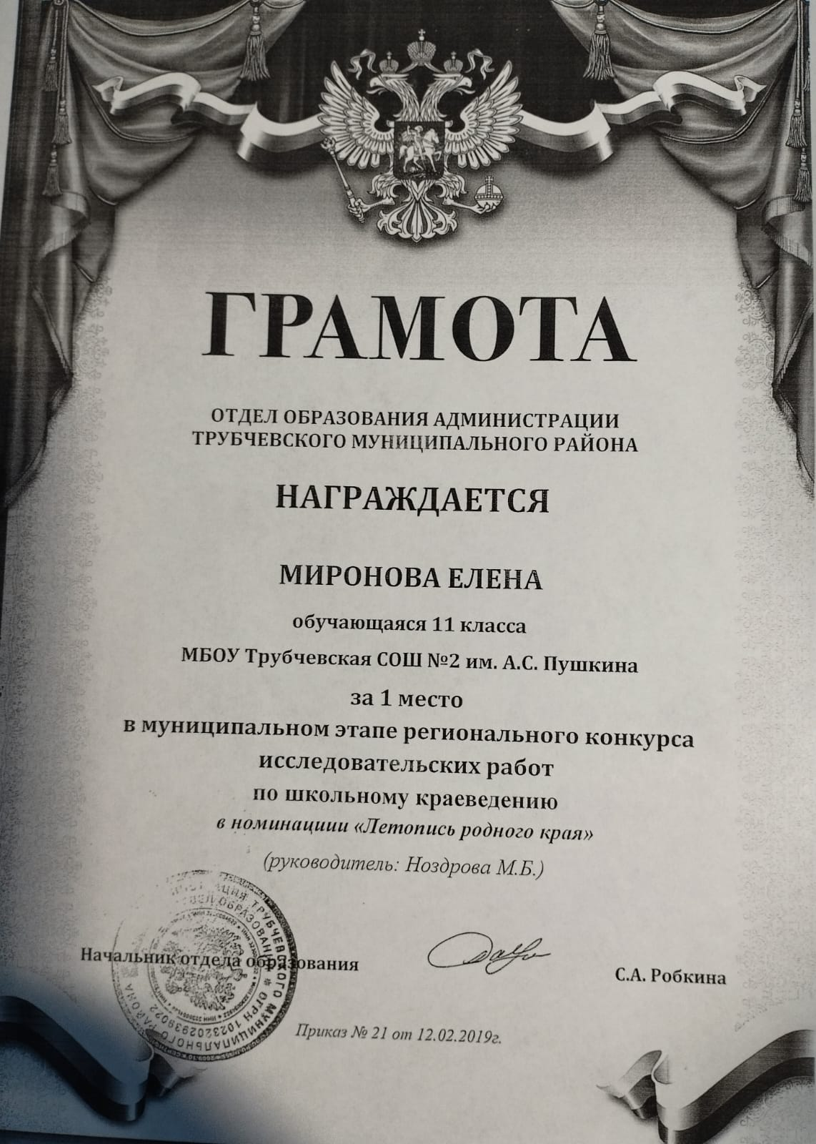
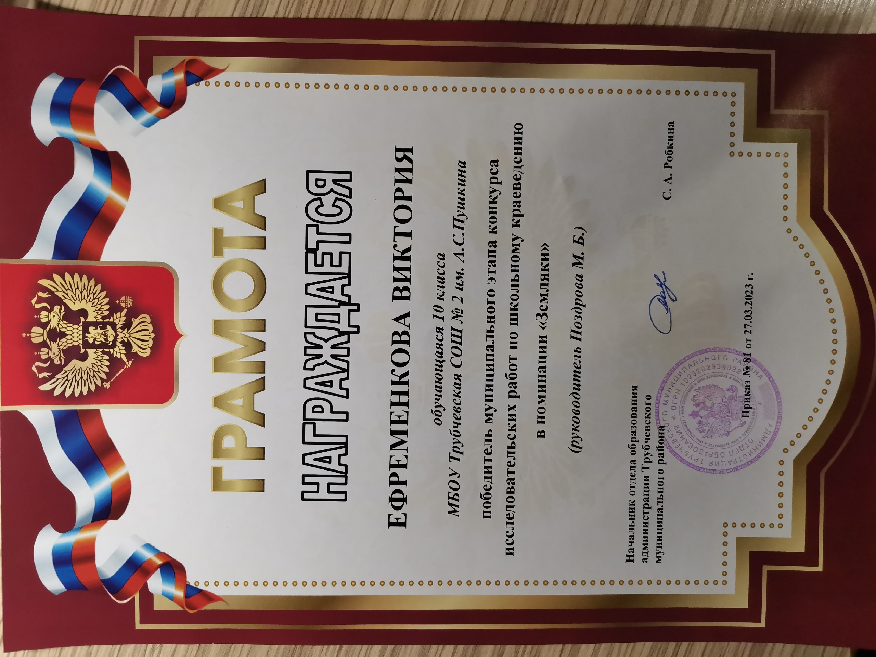
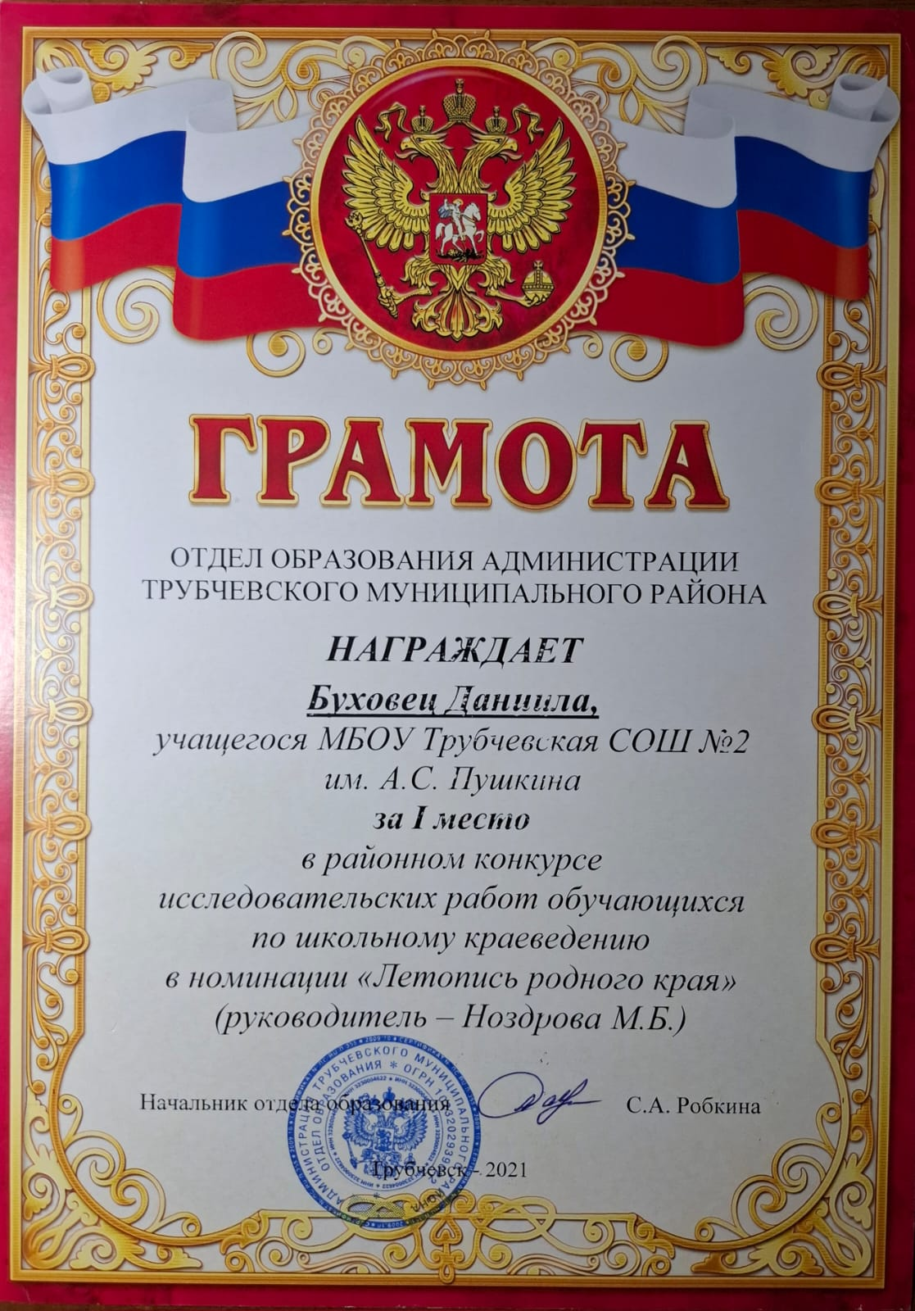
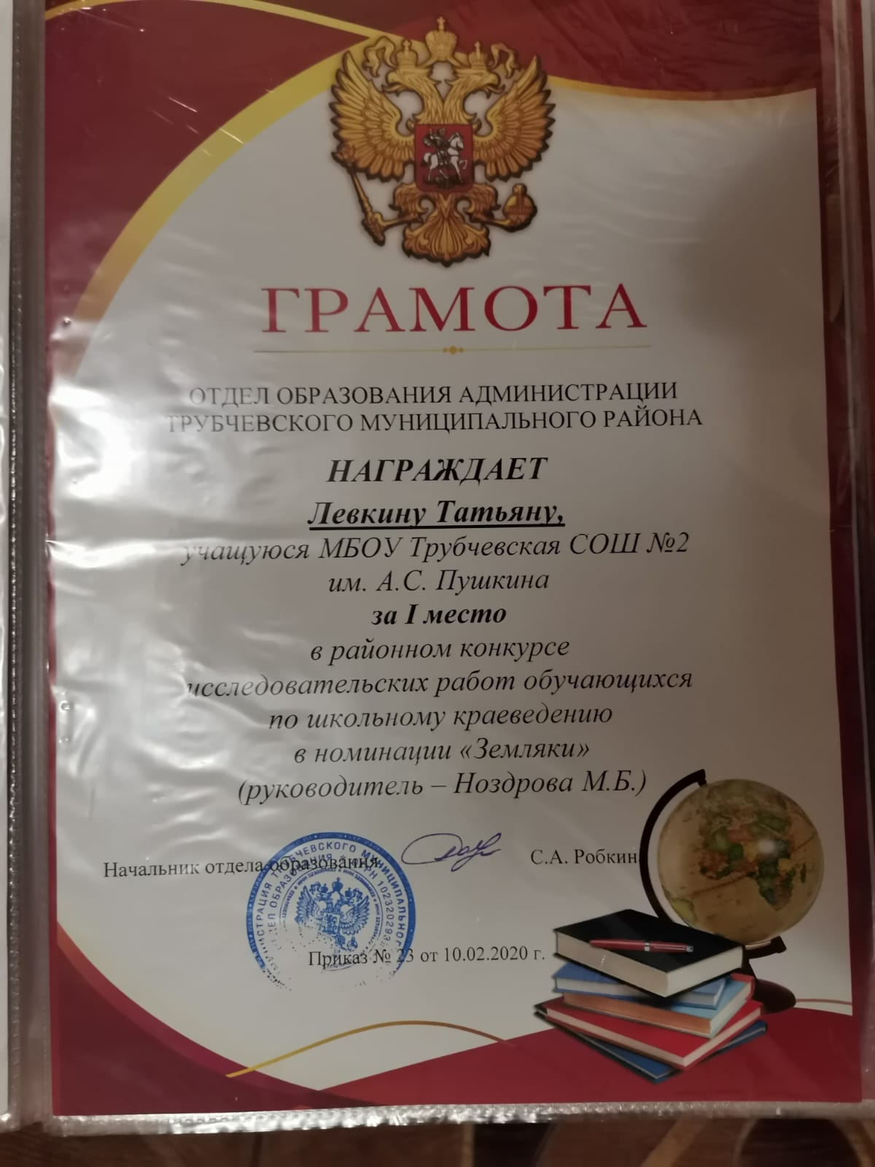

Slide 15
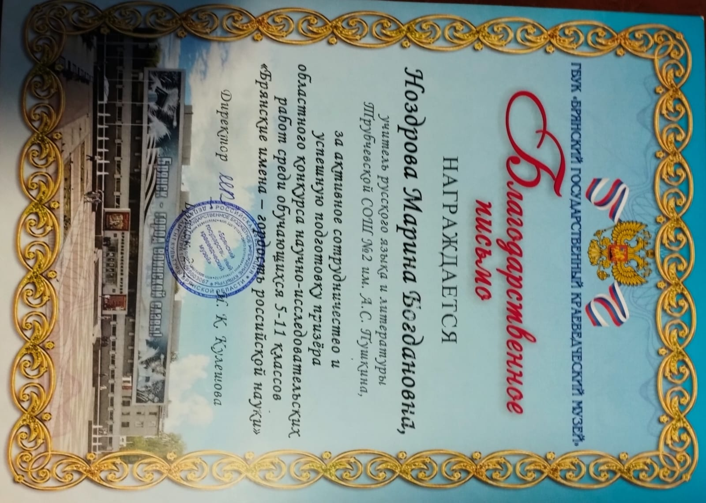
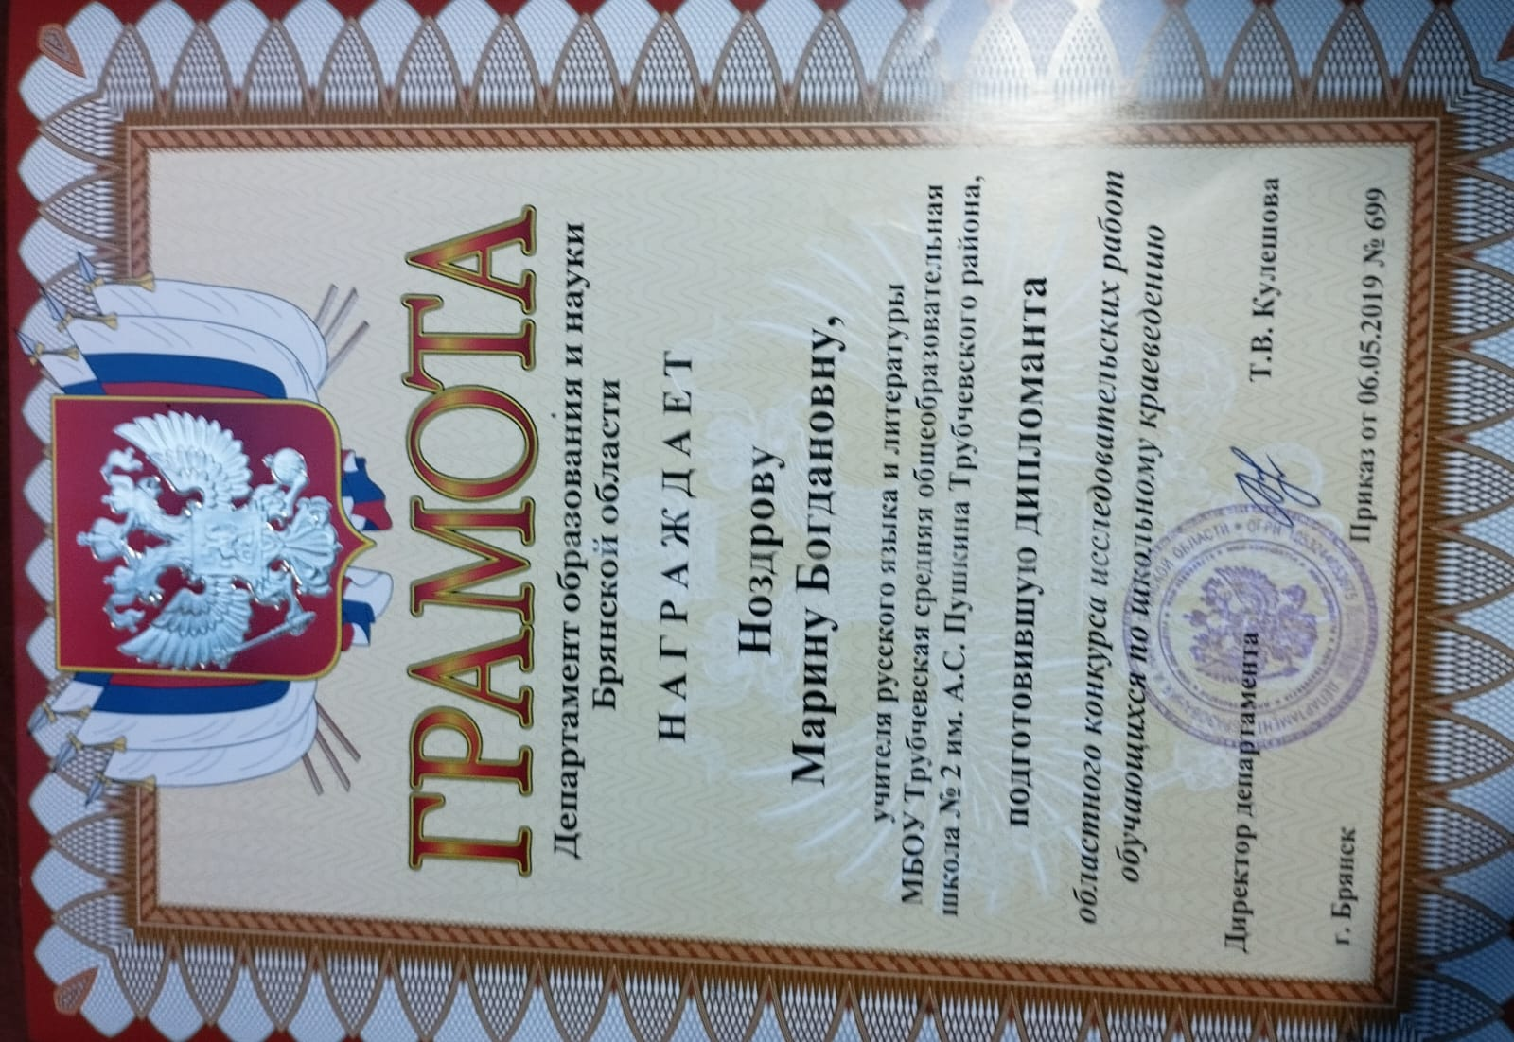

Slide 16
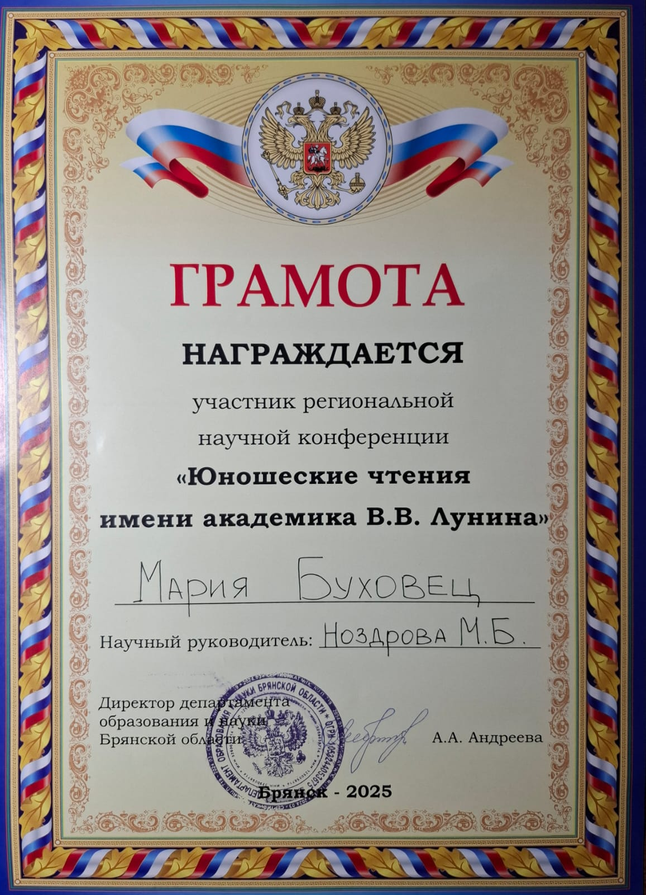

Slide 17
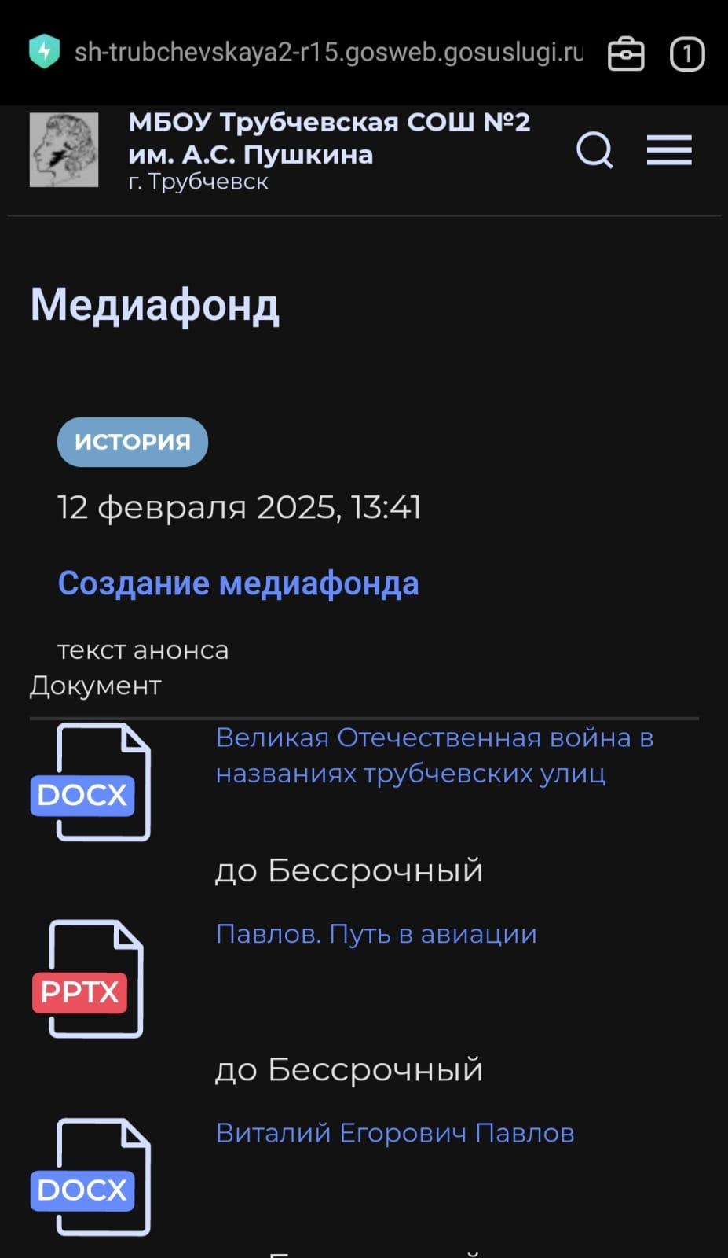
https://sh-trubchevskaya2-r15.gosweb.gosuslugi.ru/nasha-shkola/mediafond/
https://vk.com/pyska.com11

Slide 18
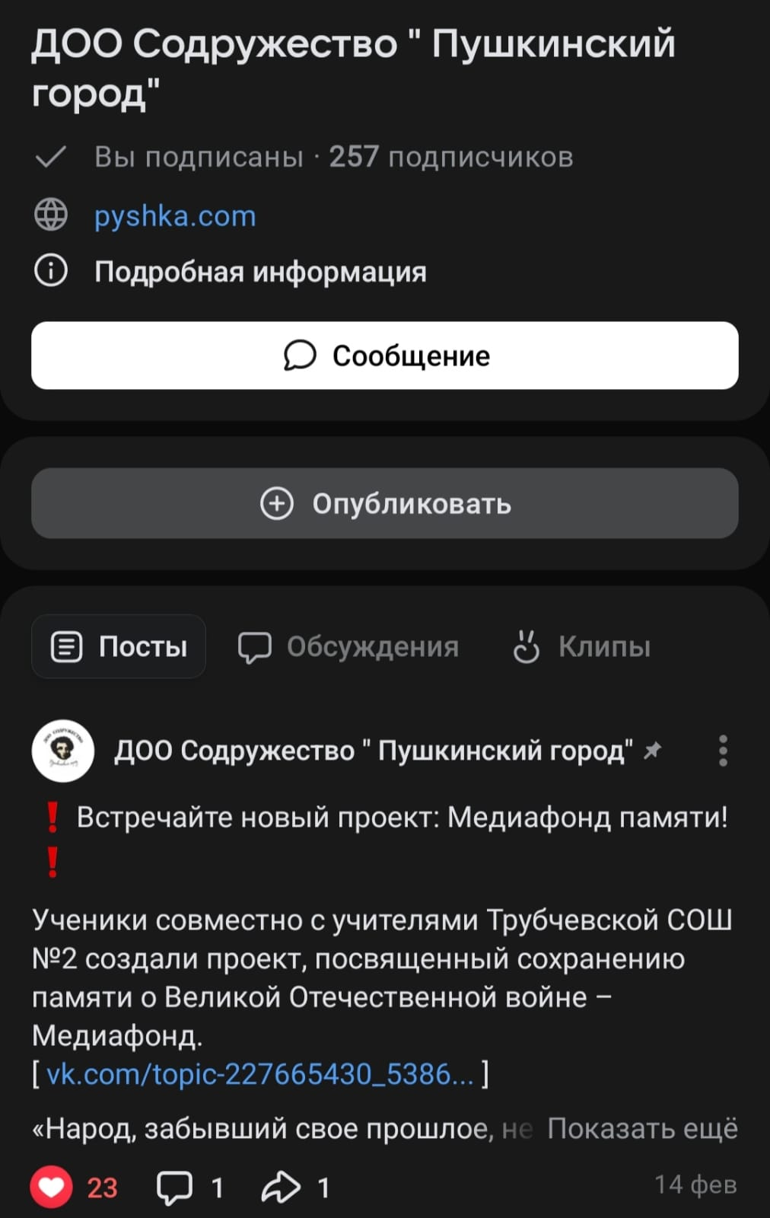

Slide 19
«В любом проекте важнейшим фактором является вера в успех. Без веры успех невозможен».
Уильям Джеймс (1842-1910), философ, психолог.

